Slide 1
Game Design im Unterricht
Kreativität

Slide 2
Welche Games liebt ihr?

Slide 3
Was macht ein gutes Spiel aus?

Slide 4
Überforderung
Entwicklung
Unterforderung
Notes:
Lew Wigotski
Hat die Theorie zur Sprachentwicklung geprägt. Ist gerade im Zusammenhang mit computergestütztem Sprachenlernen wieder en vogue – auch weil er die Bedeutung der Lehrperson stärkt

Slide 5
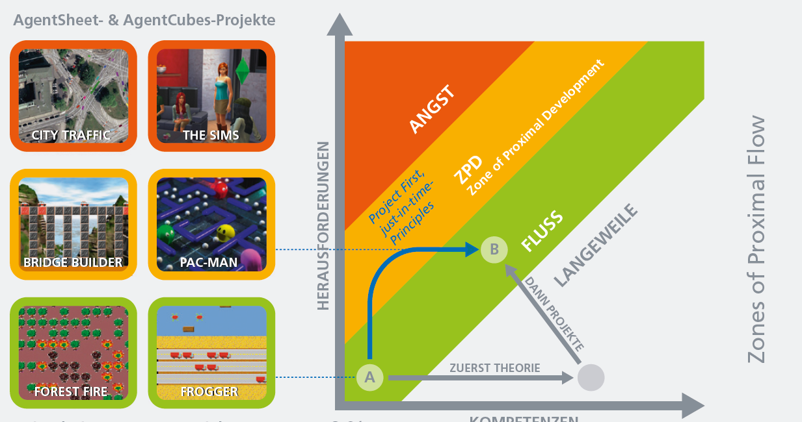

Slide 6
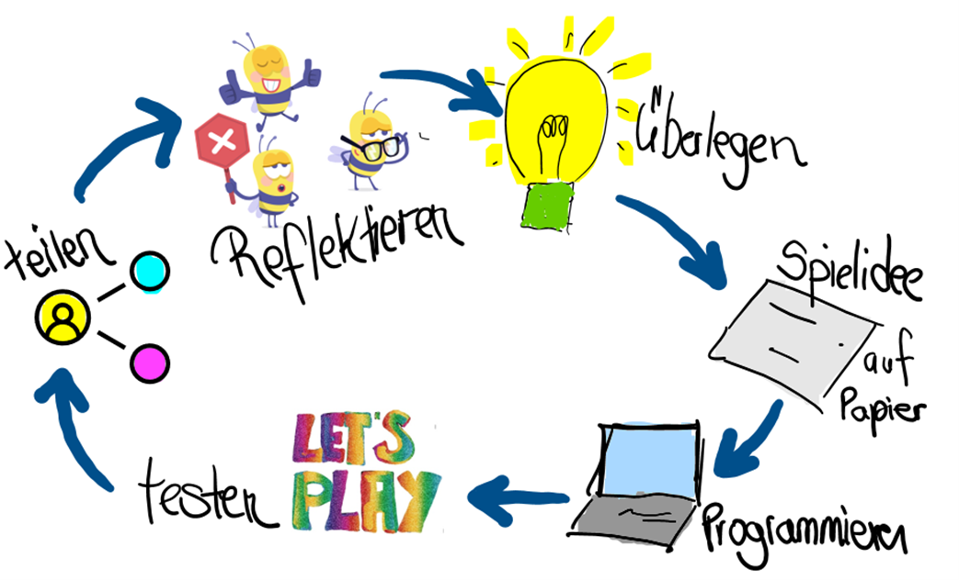
Agiles Vorgehen

Slide 7
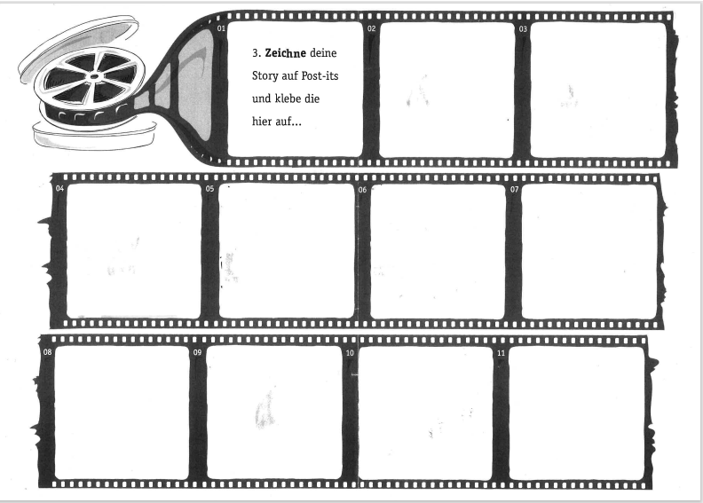
Design Thinking - Storyboard

Slide 8
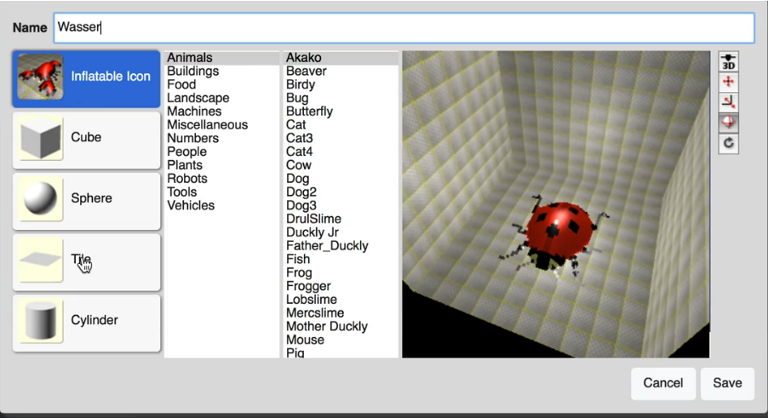
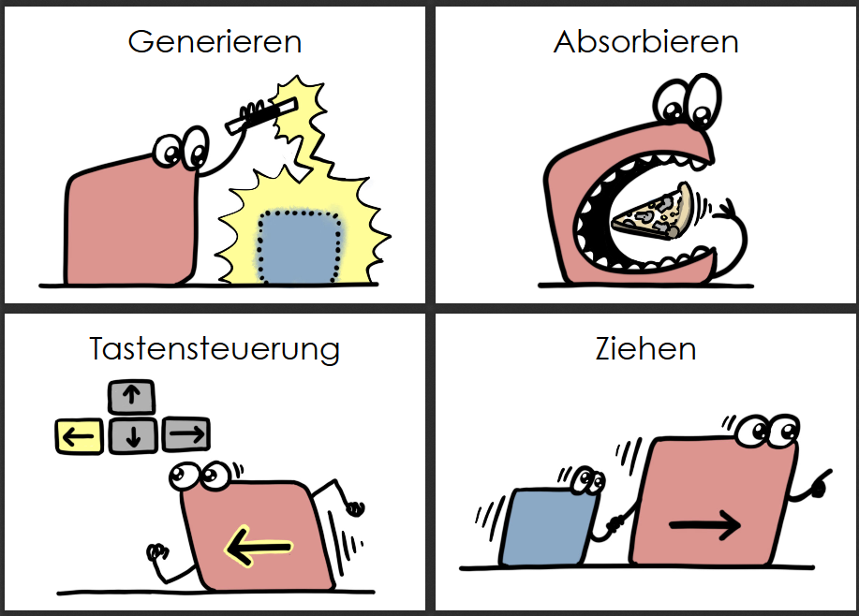
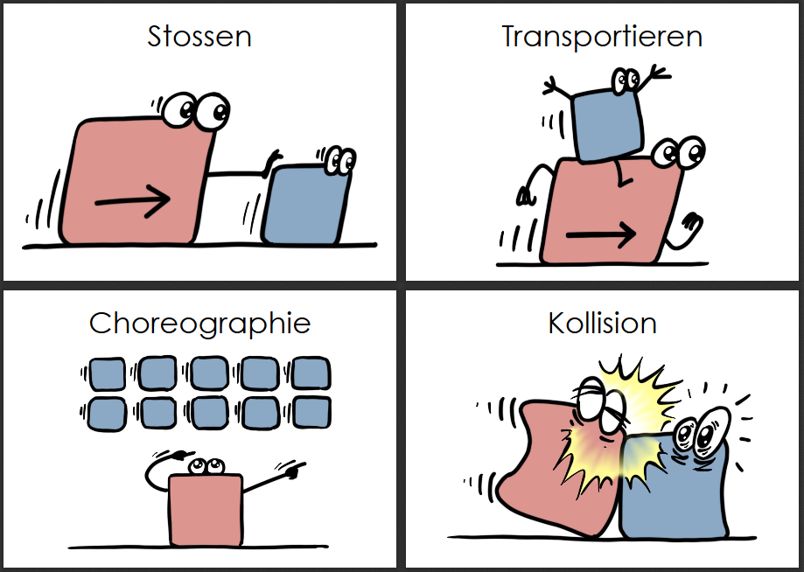
Bausteine der Kreativität
Anleitungen zu den Pattern

Slide 9
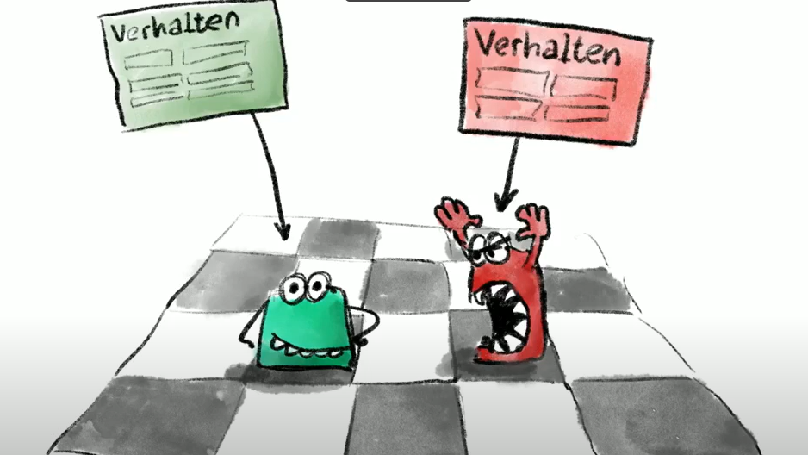

Slide 10
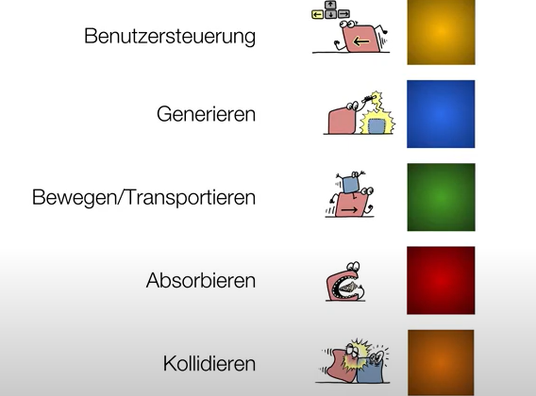

Slide 11
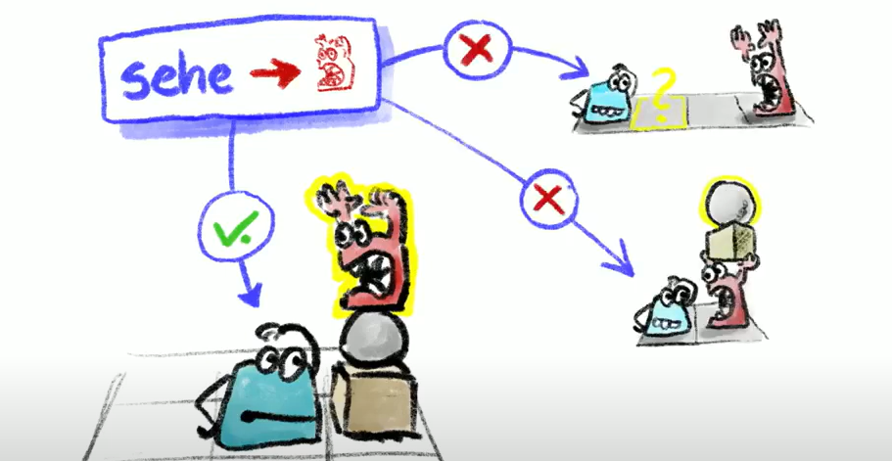

Slide 12
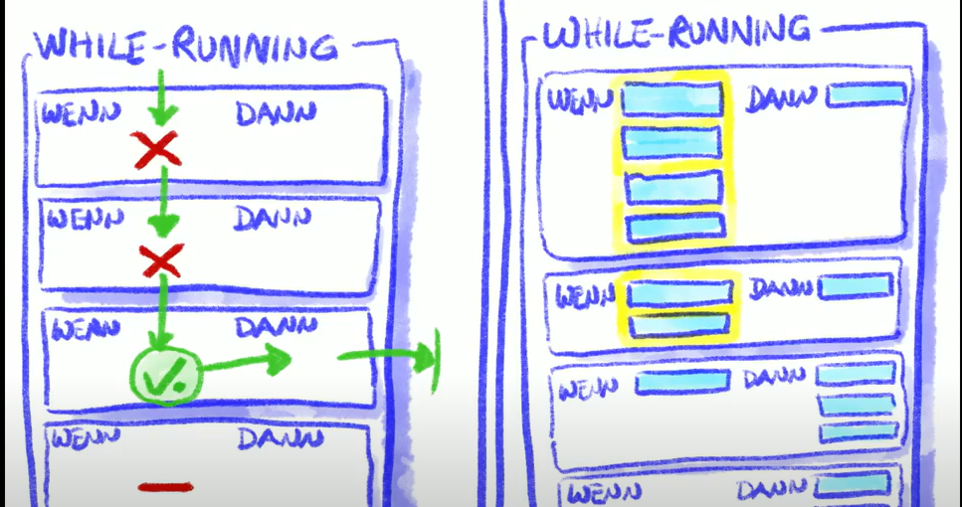

Slide 13
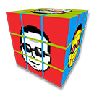
Aktivität: Creative Challenge
Unter dem folgenden Link findest du eine AgentCubes-Welt mit 6 Agenten. Findest du heraus was diese Agenten tun?
Erschaffe mit den vorhandenen Blöcken eine neue Welt.
Versuche herauszufinden, welches Verhalten welcher Block hat. Du darfst gerne mit deiner Tischgruppe dazu austauschen.
PS.: Wenn du vorher eingeloggt warst, kannst du das Projekt klonen und es verändern.
Link zum Agentcubes Projekt

Slide 14
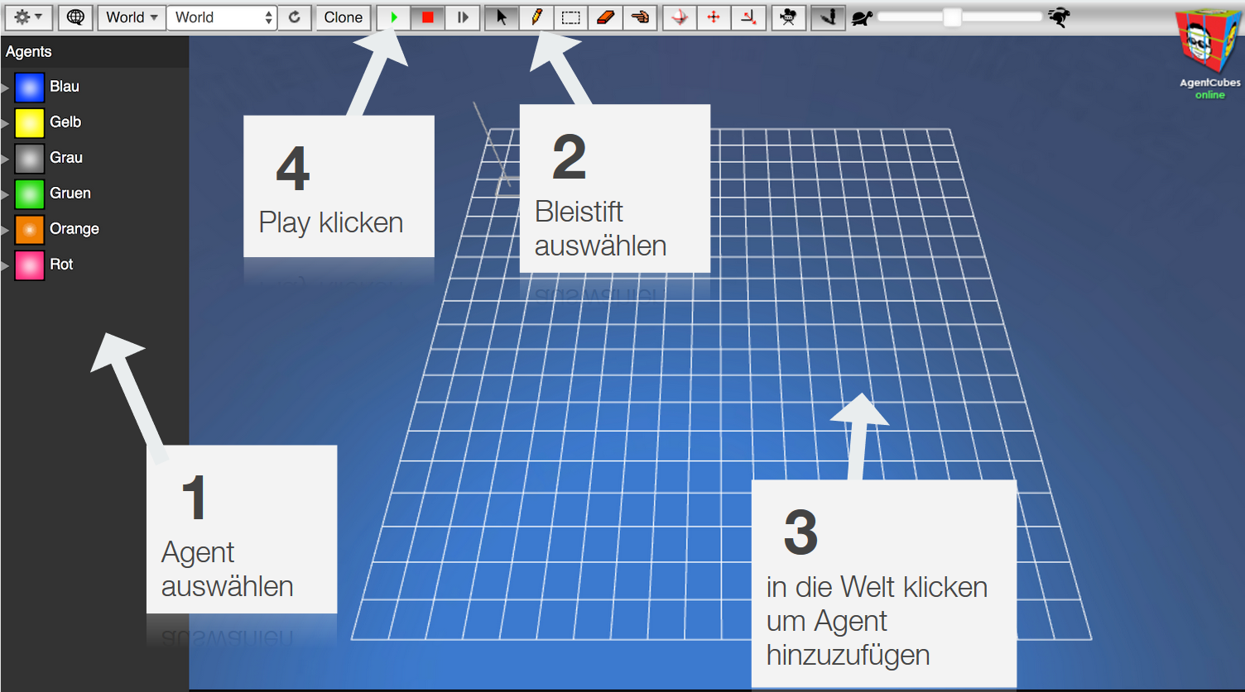

Slide 15
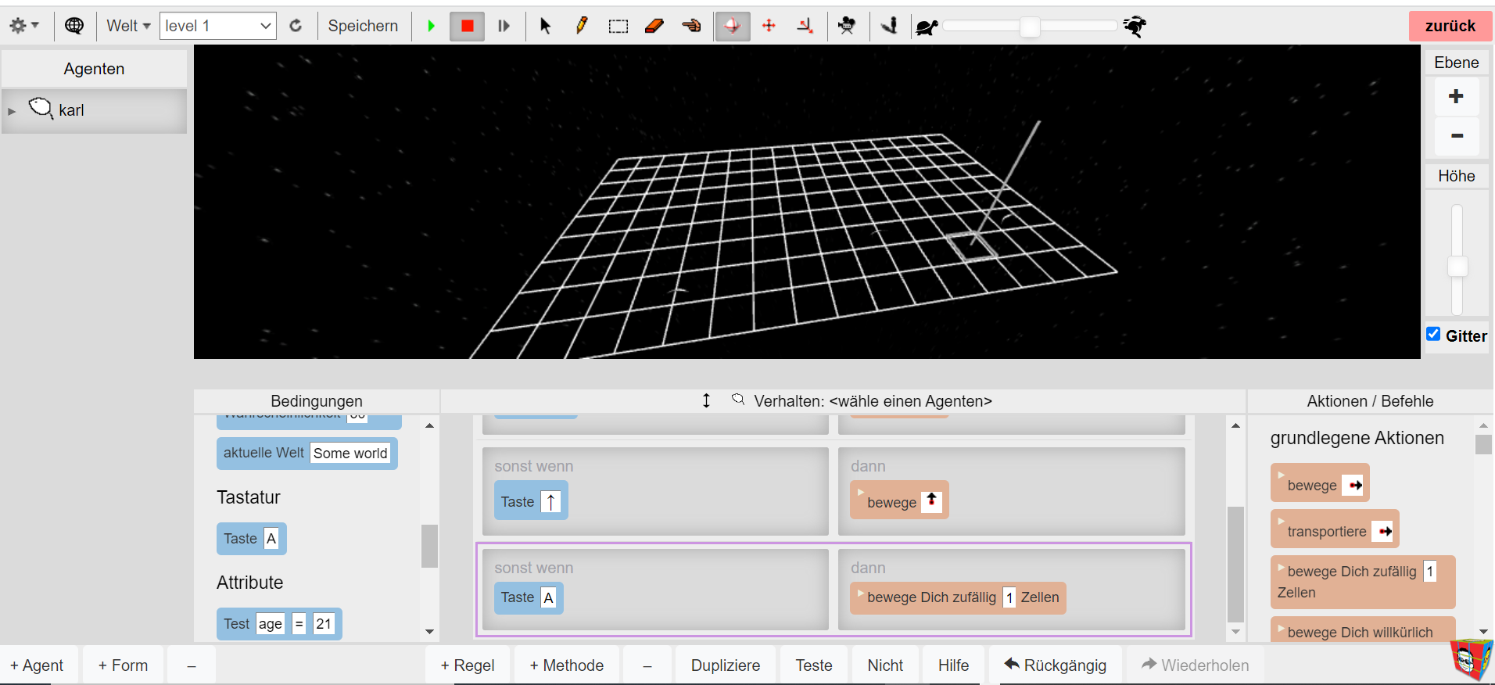
Doppelklick
löschen

Slide 17
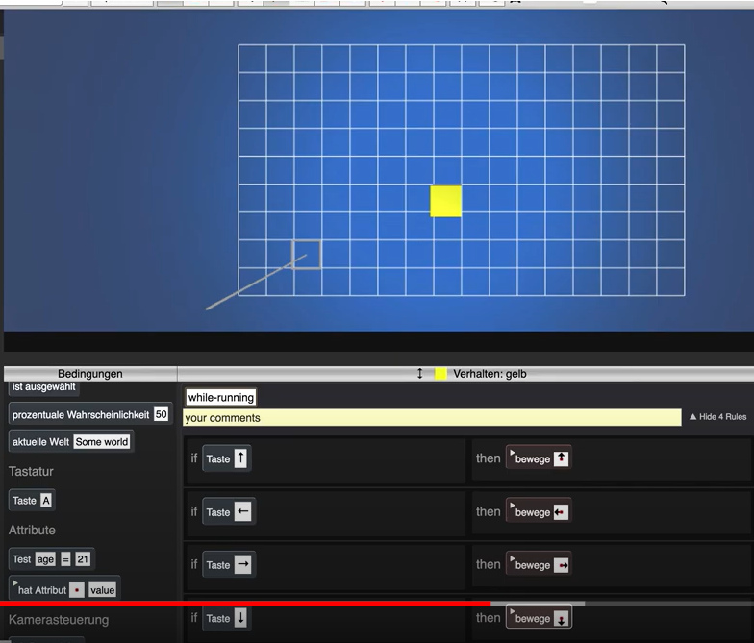

Slide 18
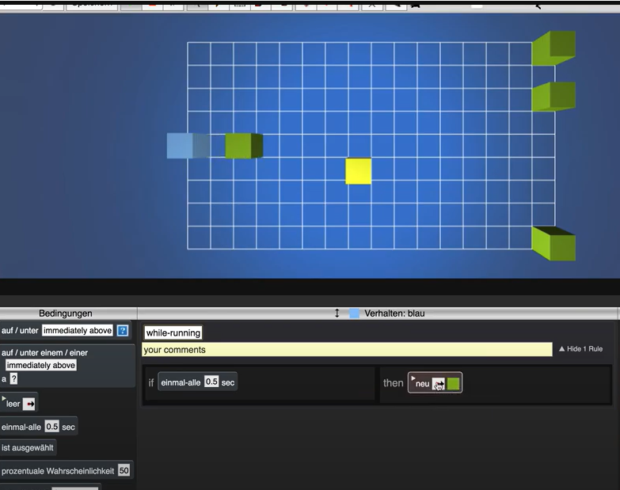

Slide 19
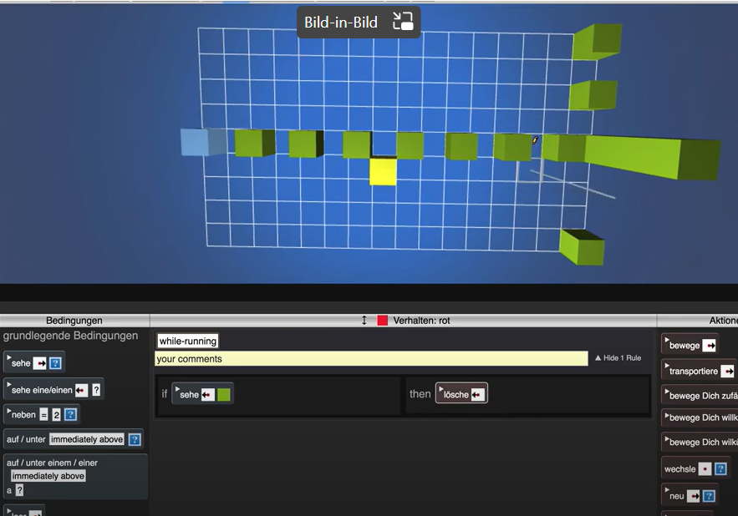

Slide 20
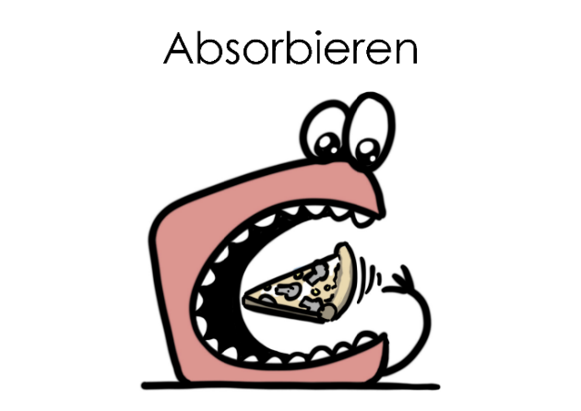
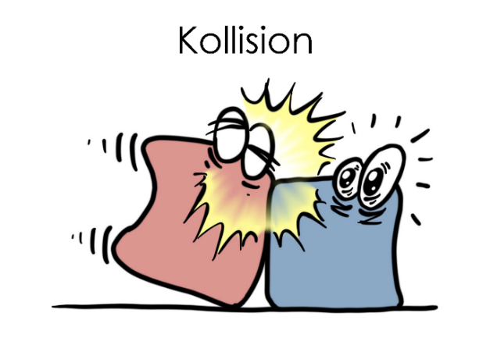
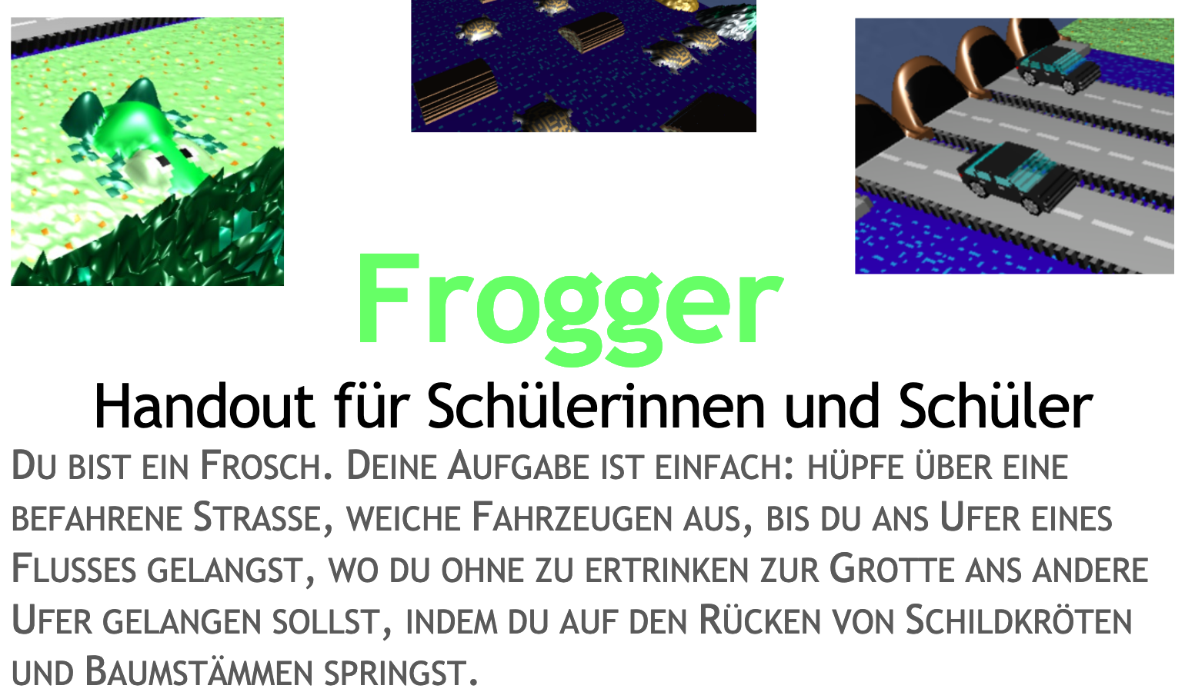
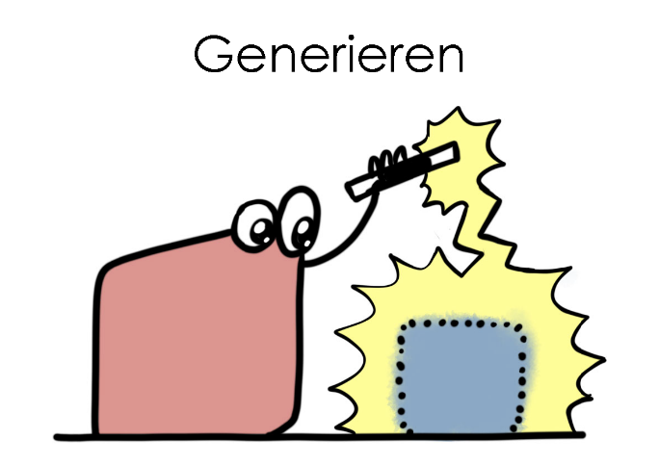

Slide 21
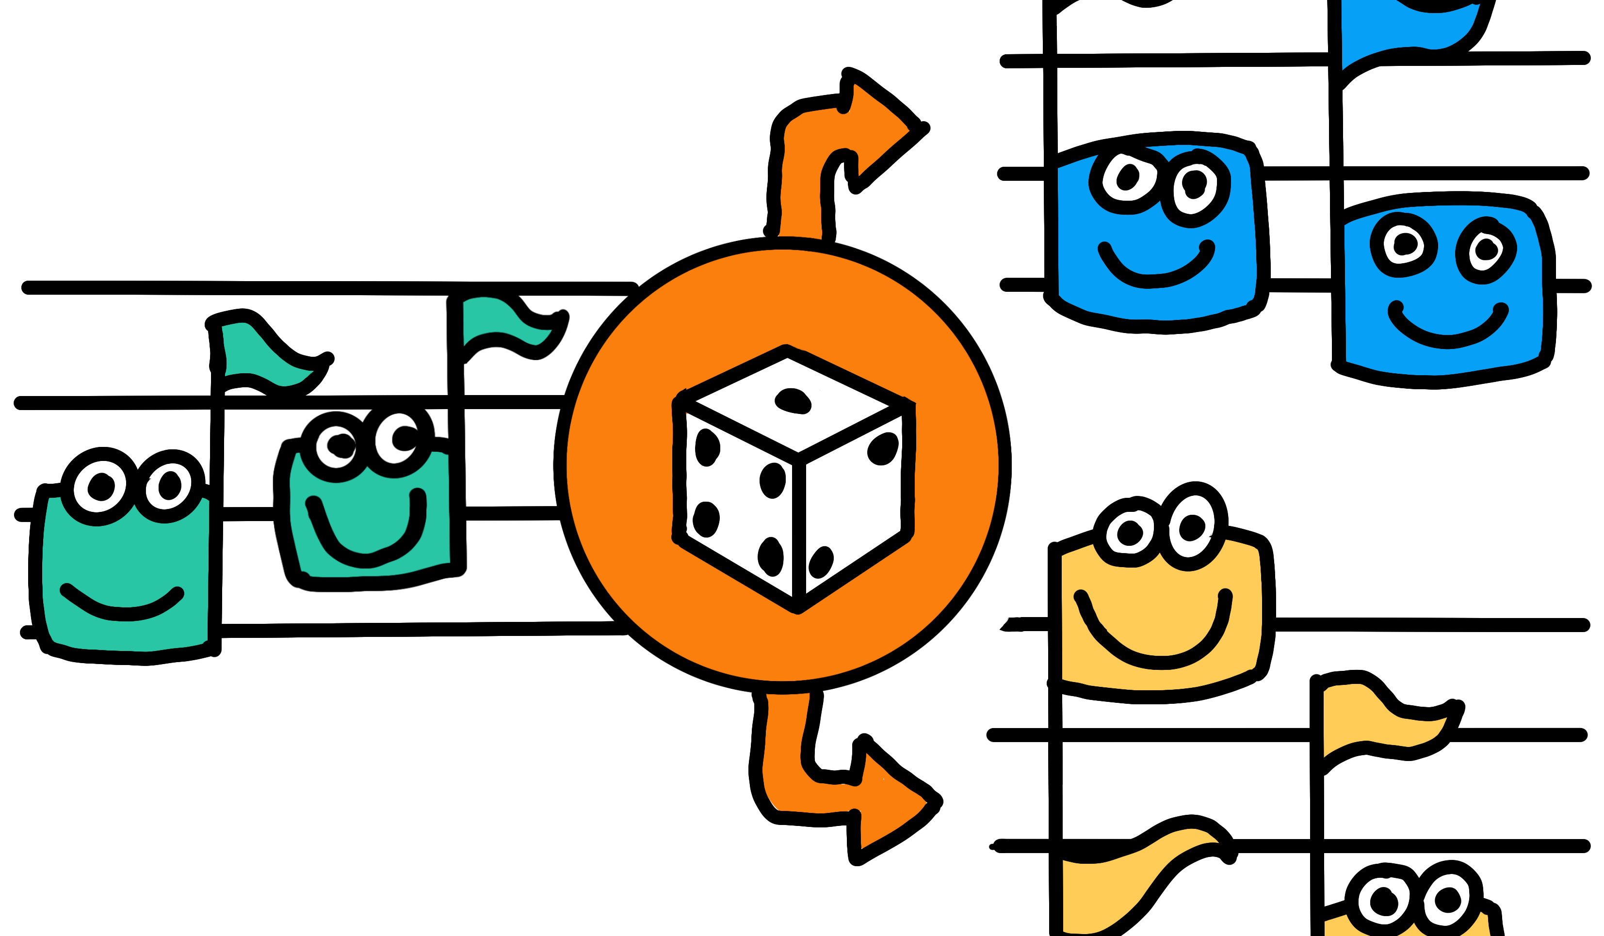
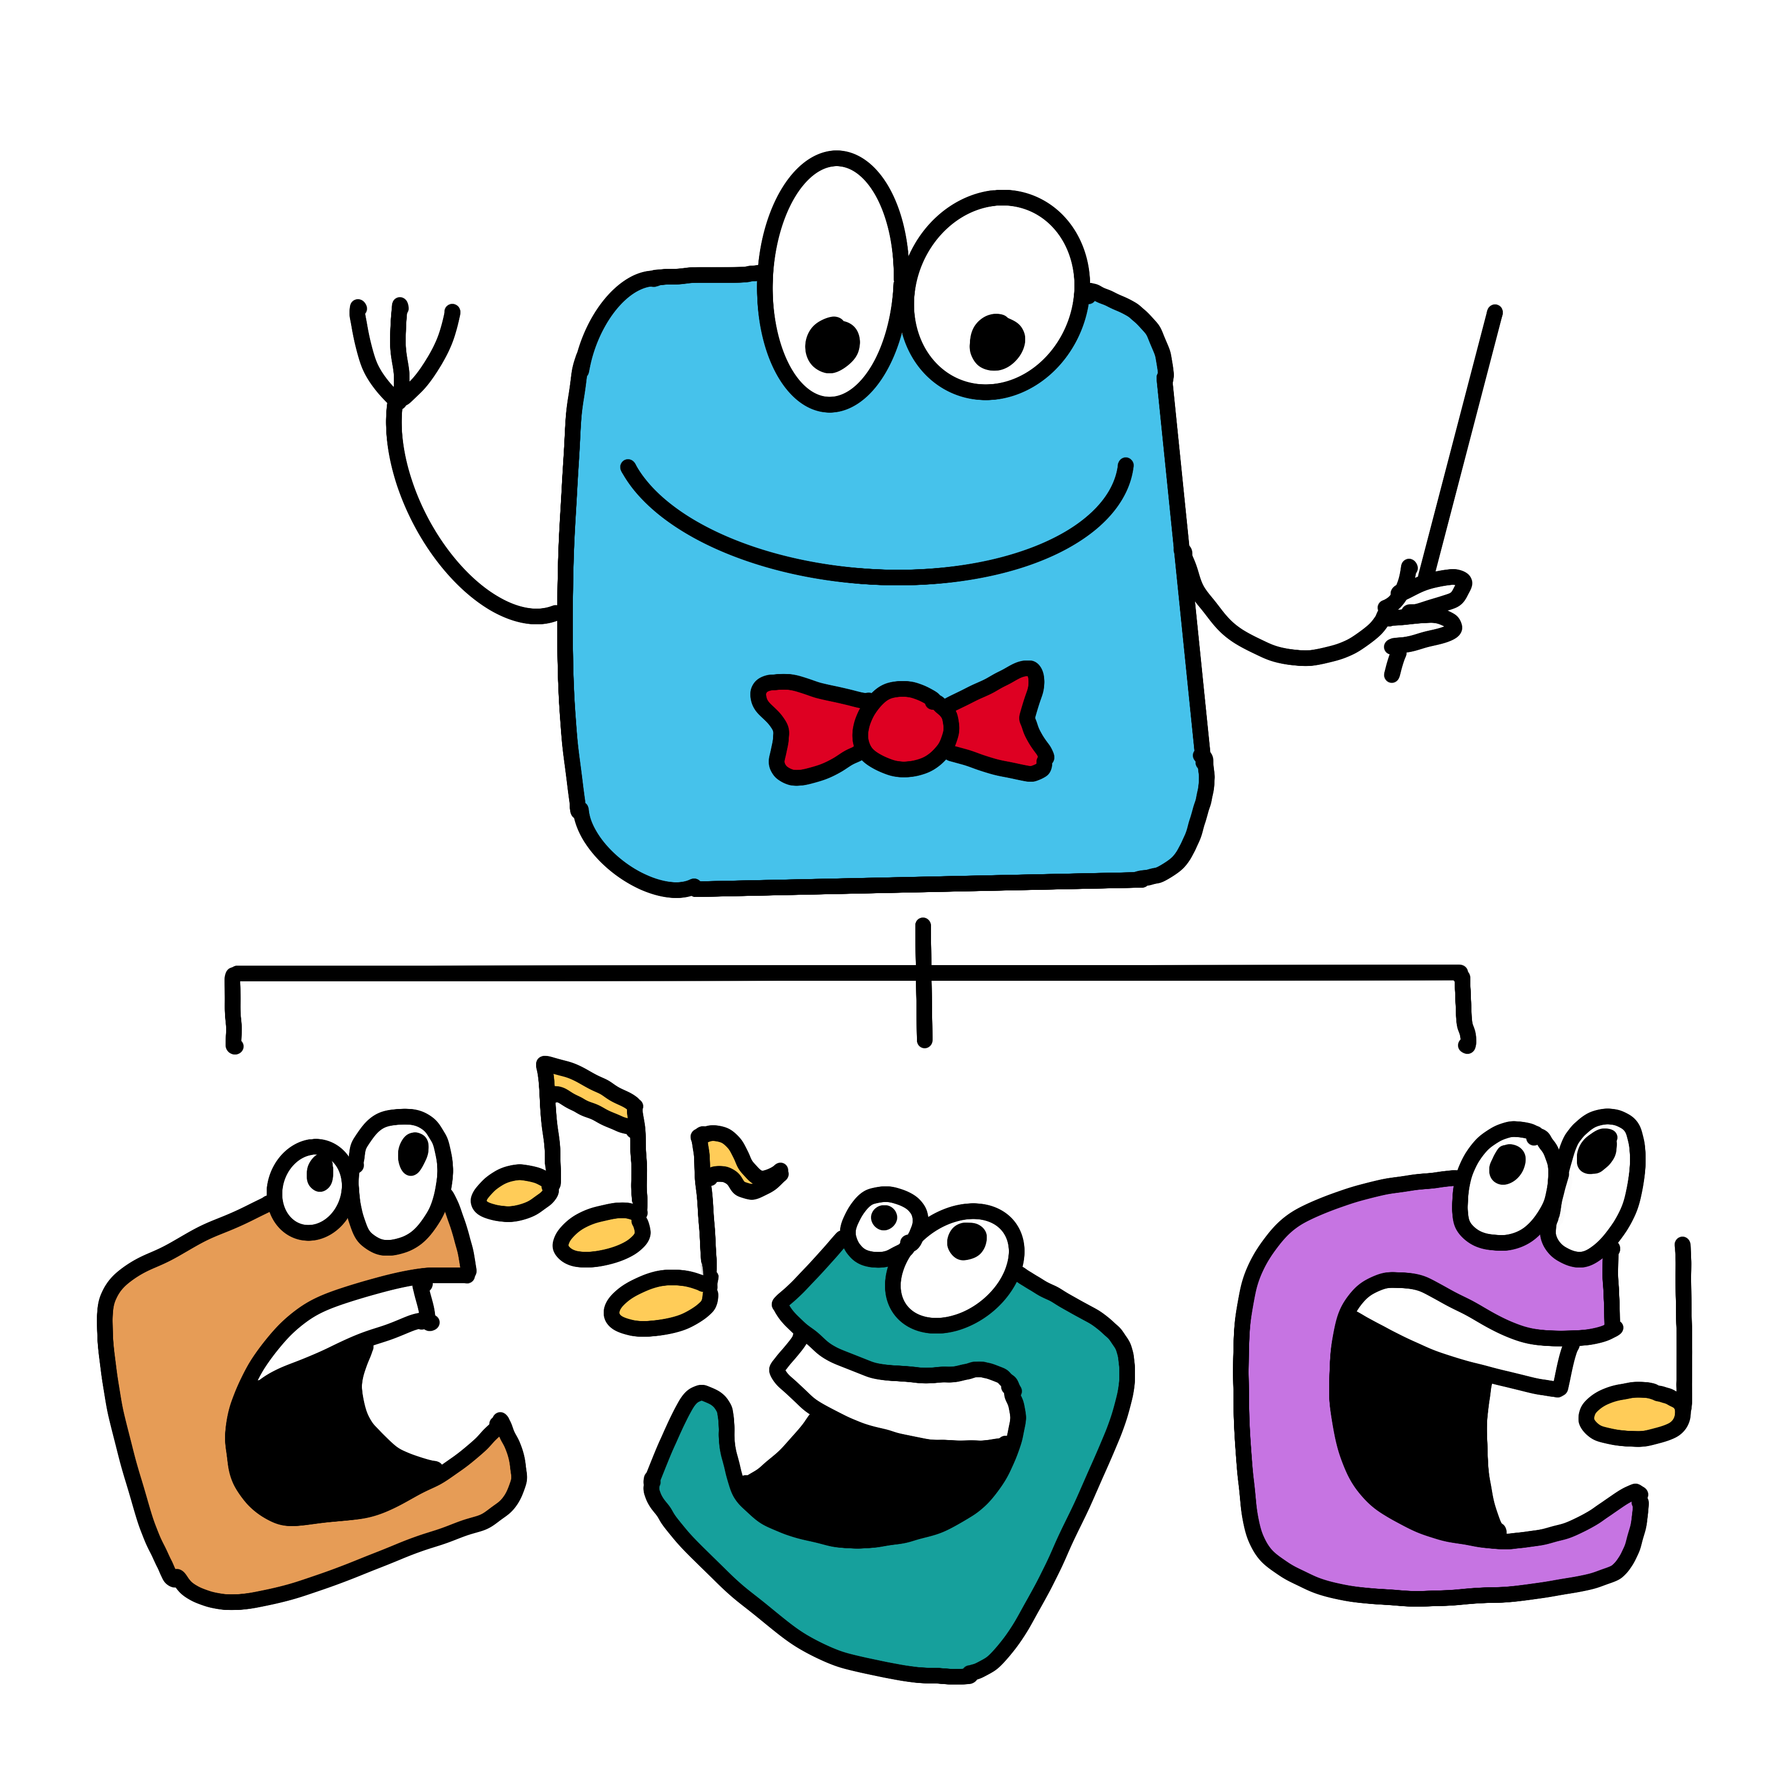
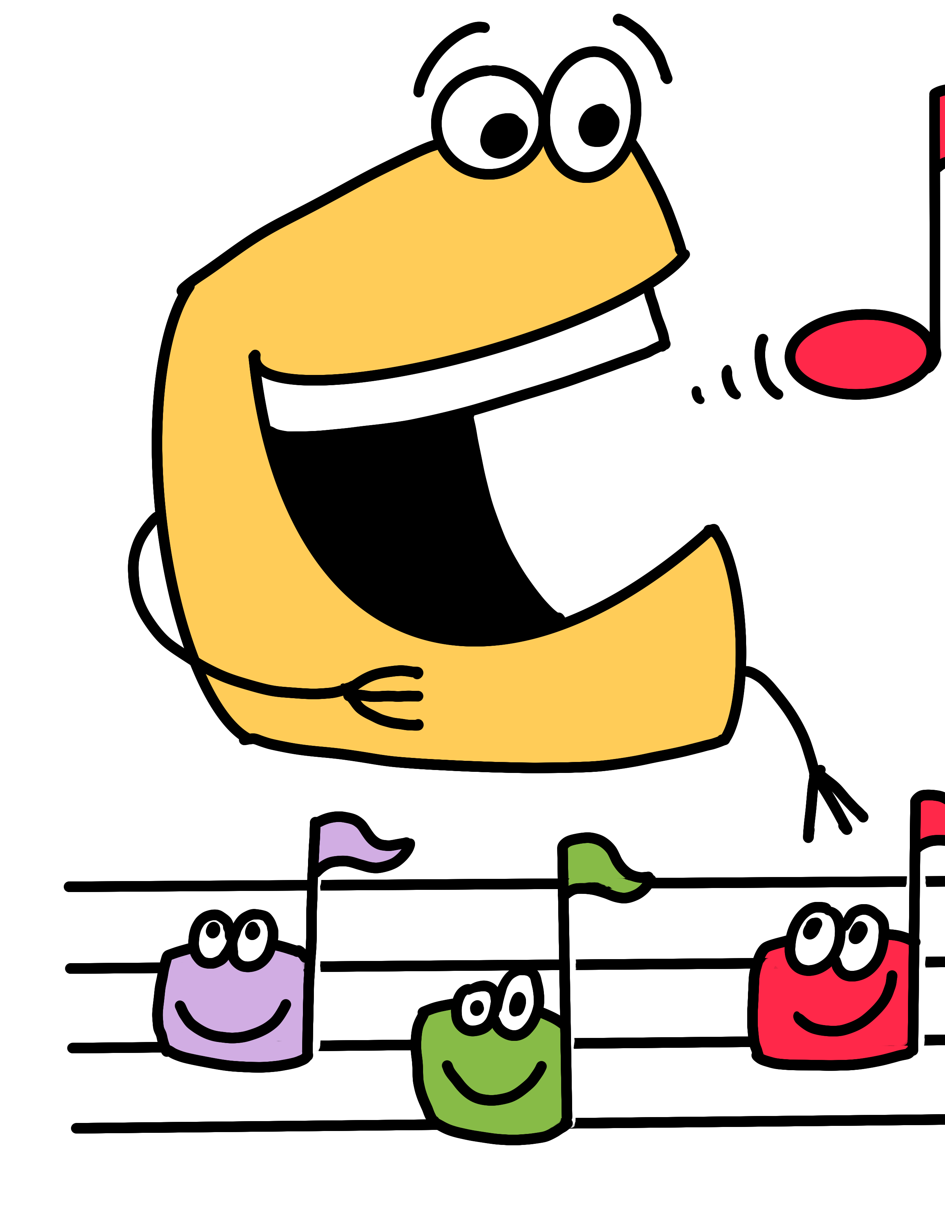
Jam Session, Zufall, Interaktion, Hierarchie, Interpreter

Slide 22
Wie funktioniert AgentCube
Hour of Code: Entwerfe und baue ein 3D Spiel mit AgentCubes online
Games – Was ist ein Spiel? FHNW

Slide 23
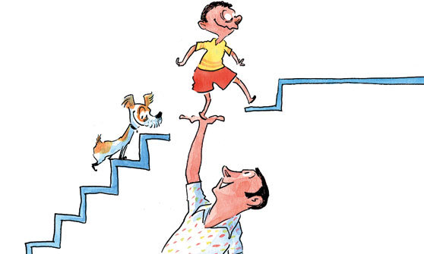
Kompetenzen / Standortbestimmung und Ziele
Du kannst die Kreativitätslandkarte erklären und für alle vier Modi ein Unterrichtsbeispiel nennen.
Du kannst agile und iterative Vorgehensweisen des Computational Thinking (CT Prozess nach Repenning, Kreativititätsspirale nach Resnick) erklären und Konzequenzen für den Unterricht ableiten.
Du kannst das Zone of Proximal Flow Modell herleiten und anhand seiner Bezugstheorien erläutern. Du kannst einen Lernprozess begleiten, der im Sinne von SGD zuerst überfordert und die Lernenenden mit geeigneten Scaffolds in die Zone des Flows zurückführst.
Du kannst die Idee von Productive Failure erklären. Du kannst selbst nach der Idee des produktiven Scheiterns arbeiten und dies auch in deinem Unterricht gewinnbringend einsetzen.
Frustrationstoleranz (Geduld, Interesse an der Funktionsweise des Computers)
Impulskontrolle (kann mich auf die produktive Arbeit konzentrieren)
SEHR GUT | GUT | GENÜGEND | UNGENÜGEND
Kompetenz ist vorhanden. Ist fähig zu einem Transfer oder Synthese. | Kompetenz ist vorhanden. | Kompetenz wird mit Unterstützung erreicht. | Kompetenz ist nicht (ausreichend) vorhanden. Kompetentes Handeln ist nicht möglich.
Link zum Kompetenzraster

